Slide 1

Intelligence Artificielle Symbolique & Introduction à l’IA NeuroSymbolique
Enseignant
Dr Wend-Panga Régis Cédric BERE

Slide 2
PLAN
1
IA Symbolique — Fondements
2
Systèmes Experts
3
Planification et Recherche Automatique
Introduction à l'IA Neurosymbolique
4
5
Explainability & IA de Confiance

Slide 3

OBJECTIFS
Objectif principal
Former les étudiants à comprendre, modéliser et exploiter les approches de l’intelligence artificielle symbolique et neuro-symbolique, en leur permettant de représenter des connaissances, de concevoir des systèmes de raisonnement automatique et de développer des solutions hybrides explicables adaptées à des problématiques réelles.

Slide 4
OBJECTIFS
Objectifs spécifiques
1. Compréhension des fondements
Expliquer les principes de l’IA symbolique et ses origines historiques
Comparer les paradigmes symbolique et connexionniste
Comprendre l’hypothèse du système de symboles physiques
2. Représentation des connaissances
Modéliser des connaissances en logique propositionnelle et en logique des prédicats
Construire des représentations sous forme de réseaux sémantiques et d’ontologies
Manipuler des standards du Web sémantique (RDF, OWL)
3. Raisonnement automatique
Appliquer des mécanismes d’inférence (déduction, induction, abduction)
Implémenter des techniques de résolution et d’unification
Comprendre les logiques avancées (floue, non-monotone)

Slide 5
OBJECTIFS
Objectifs spécifiques
4. Conception de systèmes experts
Décrire et implémenter l’architecture d’un système expert
Utiliser des outils comme CLIPS
Développer un système expert simple basé sur des règles
5. Résolution de problèmes et planification
Modéliser un problème sous forme de CSP
Implémenter des algorithmes de recherche (ex : A)
Comprendre les techniques de planification automatique
6. Introduction à l’IA neurosymbolique
Expliquer les motivations des approches hybrides
Décrire les principales architectures neurosymboliques
Analyser des systèmes modernes comme DeepProbLog

Slide 6
OBJECTIFS
Objectifs spécifiques
7. Explicabilité et IA de confiance
Comprendre les enjeux de l’explicabilité (XAI)
Appliquer des méthodes comme LIME et SHAP
Identifier les exigences éthiques et réglementaires (ex : EU AI Act)
Compétences pratiques attendues :
- C1 : Développer des mini-projets en IA symbolique et neurosymbolique
- C2 : Traduire un problème réel en modèle formel
- C3 : Évaluer les performances et les limites d’un système IA

Slide 7
PLAN DU COURS
1
Chapitre 1 : IA Symbolique — Fondements
2
Chapitre 2 : Systèmes Experts
3
Chapitre 3 : Planification et Recherche Automatique
4
Chapitre 4 : Introduction à l'IA Neurosymbolique
5
Chapitre 5 : Explainability & IA de Confiance
6
Chapitre 6 : Applications et Perspectives

Slide 8
PLAN
Chapitre 1 : IA Symbolique — Fondements

Slide 9
Plan ▷ Chapitre 1
Chapitre 1 : IA Symbolique — Fondements
1
INTRODUCTION ET HISTORIQUE
2
REPRÉSENTATION DES CONNAISSANCES
3
RAISONNEMENT AUTOMATIQUE

Slide 10
Chapitre 1 ▷ IA Symbolique — Fondements
1
INTRODUCTION ET HISTORIQUE
Origines de l'IA symbolique (années 50-80)
Paradigme symbolique vs connexionniste
Hypothèse du Système de Symboles Physiques (Newell & Simon)
Place de l'IA symbolique aujourd'hui

Slide 11
Chapitre 1 ▷ Introduction et historique ▷ Origine de l’IA
Qu’est ce que la science?
La science est un ensemble structuré de connaissances fiables, obtenues par l'observation, l'expérimentation et le raisonnement, visant à comprendre et expliquer les phénomènes naturels et sociaux.
Ensemble cohérent de connaissances relatives à certaines catégories de faits, d'objets ou de phénomènes obéissant à des lois et/ou vérifiés par les méthodes expérimentales.
Elle s'appuie sur des méthodes rigoureuses et vérifiables, se distinguant des croyances par sa capacité à être remise en question.

Slide 12
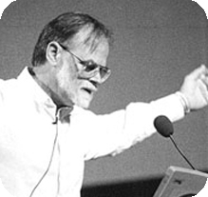
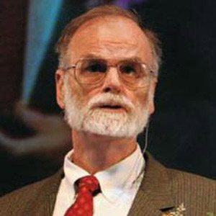
Chapitre 1 ▷ Introduction et historique ▷ Origine de l’IA
Les paradigmes de production des connaissances scientifiques
L’activité scientifique consiste à produire des connaissances scientifiques.
Selon Jim Gray (2009), cette production s’est développée à travers quatre grands paradigmes scientifiques : le paradigme expérimental, le paradigme théorique, le paradigme computationnel et le paradigme orienté données (data-driven science).
Informaticien, chercheur à Microsoft Lauréat du prix Turing en 1998

Slide 13
Chapitre 1 ▷ Introduction et historique ▷ Origine de l’IA
Antiquité → XVIIe siècle
XVIIe → XIXe siècle
XXe siècle (1950–1990)
XXIe siècle → aujourd'hui
Expérimental
Théorique
Computationnel
Data-Driven
Antiquité → XVIIe
XVIIe → XIXe
XXe siècle
XXIe → aujourd'hui
01
02
03
04
Expérimental
Théorique
Computationnel
Data-Driven
Outil principal :
Outil principal :
Outil principal
Outil principal
Laboratoire
Équations
Ordinateur
IA & Big Data
Approche :
Approche :
Approche :
Approche :
Observer & mesurer
Modéliser & déduire
Simuler & calculer
Découvrir & prédire

Slide 14
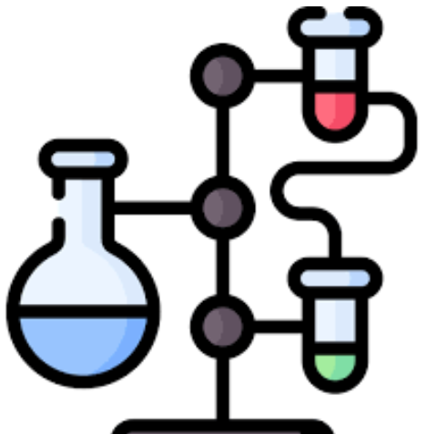
Chapitre 1 ▷ Introduction et historique ▷ Origine de l’IA
1er Paradigme : La science expérimentale
Principe :
La connaissance scientifique est obtenue par l'observation directe et l'expérimentation du monde réel. Chaque hypothèse doit être validée par des mesures reproductibles.
Caractéristiques :
Observation directe des phénomènes
Expériences physiques contrôlées
Mesures empiriques quantitatives
Validation par reproduction
Méthode hypothético-déductive

Slide 15

Chapitre 1 ▷ Introduction et historique ▷ Origine de l’IA
1er Paradigme : La science expérimentale
Exemples :
Expériences de Galilée sur la chute des corps
Chimie en laboratoire (Lavoisier)
Observation astronomique (Tycho Brahe)
Test de capteurs IoT humidité en champ
Essais de fertilisation sur parcelles témoins
Mesure de rendement avant/après irrigation
Vision :
"Observer et expérimenter pour comprendre."

Slide 16
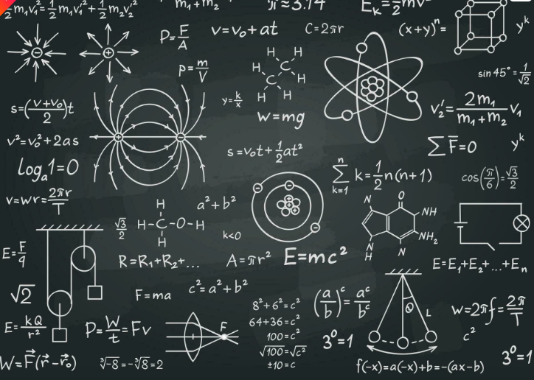
Chapitre 1 ▷ Introduction et historique ▷ Origine de l’IA
2ème Paradigme : La science théorique
Principe :
Les phénomènes naturels sont expliqués à travers des modèles théoriques et des formulations mathématiques universelles, déduites par la logique.
Caractéristiques :
Modélisation mathématique abstraite
Lois universelles (équations)
Déduction logique formelle
Concepts généralisables
Prédiction sans expérience directe

Slide 17
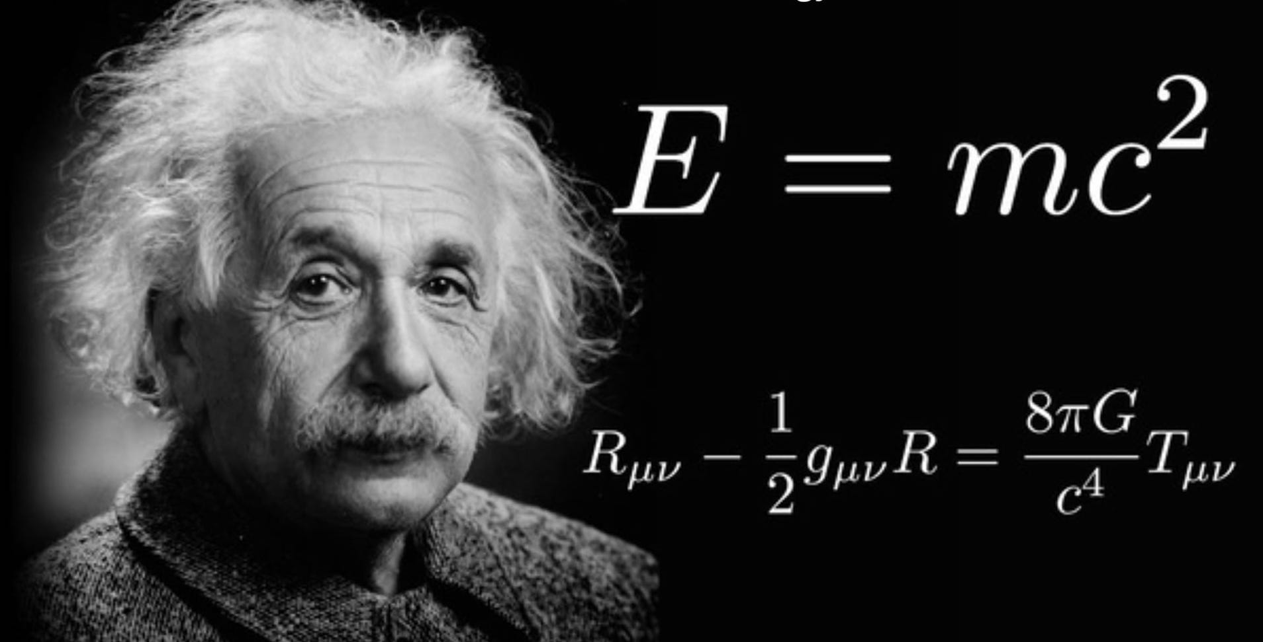
Chapitre 1 ▷ Introduction et historique ▷ Origine de l’IA
2ème Paradigme : La science théorique
Exemples :
Lois de Newton : F = ma
Relativité d'Einstein : E = mc²
Théorie des probabilités (Pascal, Bernoulli)
Équations de Maxwell (électromagnétisme)
Modélisation mathématique de la croissance des cultures
Optimisation théorique des doses d'intrants
Vision du 2ème paradigme :
"Décrire le monde à travers les mathématiques."

Slide 18
Chapitre 1 ▷ Introduction et historique ▷ Origine de l’IA
3ème Paradigme : La science computationnelle
Principe :
La puissance de calcul informatique permet de simuler et analyser des phénomènes trop complexes pour les paradigmes précédents, en résolvant numériquement des équations massives.
Caractéristiques :
Simulation numérique de systèmes complexes
Calcul haute performance (HPC)
Algorithmique et modélisation informatique
Résolution numérique d'équations
Visualisation scientifique 3D

Slide 19
Chapitre 1 ▷ Introduction et historique ▷ Origine de l’IA
3ème Paradigme : La science computationnelle
Exemples :
Prévisions météorologiques numériques
Simulation climatique (modèles GCM)
Réseaux de neurones artificiels (1980s)
Modélisation moléculaire en biochimie
Simulation d'irrigation par logiciel
Modélisation de propagation des ravageurs
Vision du 3ème paradigme :
"Simuler le réel grâce au calcul."

Slide 20
Chapitre 1 ▷ Introduction et historique ▷ Origine de l’IA
4ème Paradigme : Data-driven « science guidée par les données »
Principe :
Les connaissances émergent directement de l'analyse massive de données, sans hypothèse préalable. L'IA et le Big Data découvrent des patterns invisibles à l'œil humain.
Caractéristiques :
Big Data (volumes, variété, vélocité + véracité )
Intelligence artificielle & Machine Learning
Fouille de données (Data Mining)
Découverte automatique de patterns
IA générative et apprentissage profond

Slide 21
Chapitre 1 ▷ Introduction et historique ▷ Origine de l’IA
4ème Paradigme : Data-driven « science guidée par les données »
Exemples :
Deep Learning (reconnaissance d'images)
Médecine prédictive (diagnostic IA)
Agriculture intelligente : prédiction rendements
Recommandation automatique (Netflix, YouTube)
IA générative (GPT, Gemini, Claude)
Détection précoce de maladies des plantes
Vision du 4ème paradigme :
"Observer et expérimenter pour comprendre."

Slide 22
Chapitre 1 ▷ Introduction et historique ▷ Origine de l’IA
Toute révolution technologique est d’abord une révolution du regard sur l’homme.
La révolution de l’écriture (env. -3000 av. J.-C.)
La révolution de l’imprimerie (XVe siècle), Gutenberg
La révolution industrielle (XVIIIe–XIXe siècles)
La révolution numérique (XXe siècle)
La révolution de l’intelligence artificielle (XXIe siècle)

Slide 23
Chapitre 1 ▷ Introduction et historique ▷ Origine de l’IA
Alain M. Turing : « Le père de l’IA moderne »
Mathématicien et logicien britannique, Alan Turing a posé les bases théoriques de l’IA avant même que les ordinateurs n’existent vraiment.
En 1936, il conçoit la « machine de Turing », un modèle mathématique capable de simuler toute opération logique.
En 1950, il publie un article célèbre : “Computing Machinery and Intelligence” dans lequel il pose la question :
« Les machines peuvent-elles penser ? »

Slide 24
Chapitre 1 ▷ Introduction et historique ▷ Origine de l’IA
Alain M. Turing : « Le père de l’IA moderne »
Il propose le test de Turing, une expérience destinée à vérifier si une machine peut imiter l’intelligence humaine au point de tromper un interlocuteur humain.

Slide 25
Chapitre 1 ▷ Introduction et historique ▷ Origine de l’IA
Alain M. Turing : « Le père de l’IA moderne »
Principe : du jeu de l’imitation ou test de turing
- Un interrogateur communique avec deux interlocuteurs : un humain et une machine.
- Si l’interrogateur ne peut pas distinguer la machine de l’humain → la machine “pense”.
Turing redéfinit la pensée comme capacité à imiter le comportement humain.

Slide 26
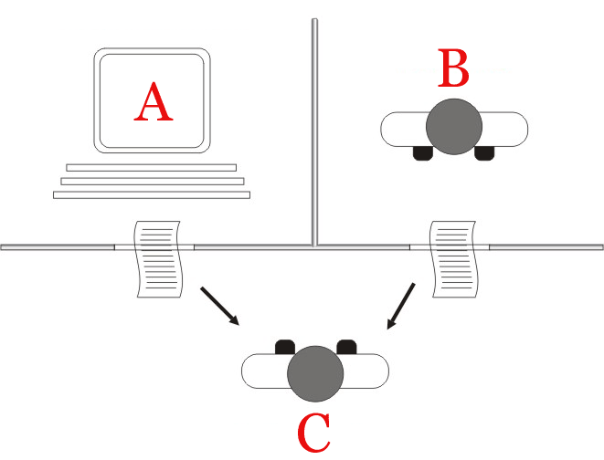
Chapitre 1 ▷ Introduction et historique ▷ Origine de l’IA
Alain M. Turing : « Le père de l’IA moderne »
1950 notion d’IA avec Alan Turing (1912–1954) et la question : « Les machines peuvent-elles penser ? »
« imitation game »
Le test de Turing
A et B sont respectivement un ordinateur programmé pour se faire passer pour un humain et un joueur humain.
Le joueur C, l'interrogateur, doit déterminer lequel de ces joueurs est un ordinateur.
L'interrogateur est limité à des questions écrites.

Slide 27
Chapitre 1 ▷ Introduction et historique ▷ Origine de l’IA
Alain M. Turing : « Le père de l’IA moderne »
Turing déplace le débat :
• De la philosophie (« Qu’est-ce que penser ? »)
• Vers la science (« Comment reconnaître un comportement intelligent ? »)
Approche computationnelle de l’intelligence :
Penser = traiter l’information selon des règles logiques.

Slide 28
Chapitre 1 ▷ Introduction et historique ▷ Origine de l’IA
Alain M. Turing : « Le père de l’IA moderne »
✅ Apports de Alain Turing :
Base conceptuelle de l’intelligence artificielle.
Inspiration pour la linguistique computationnelle et la robotique.
Référence symbolique encore utilisée.
❌ Limites et critiques :
Simuler la pensée ≠ penser réellement.
John Searle (1980) : “Chinese Room Argument”.
Mesure l’imitation linguistique, pas la conscience.
Notes:
En 1980, le philosophe américain John Searle publie un article intitulé
“Minds, Brains, and Programs” dans lequel il remet en cause l’idée que simuler la compréhension équivaut à comprendre réellement.

Slide 29
Chapitre 1 ▷ Introduction et historique ▷ Origine de l’IA
Alain M. Turing : « Le père de l’IA moderne »
Son intuition : penser, c’est traiter de l’information — une idée qui inspire toute la recherche en IA.
Turing a transformé une question philosophique en programme scientifique : c'est la fondation de l’intelligence artificielle moderne.
Sa question reste ouverte : « Les machines peuvent-elles penser ? »
Ou seulement imiter la pensée humaine ?
Turing meurt jeune, mais son héritage traverse tout le XXe siècle.
Il ouvre la voie à la possibilité d’une pensée “artificielle”, et aussi à la réflexion éthique : qu’est-ce que penser ? qu’est-ce qu’être humain ?

Slide 30
Chapitre 1 ▷ Introduction et historique ▷ Origine de l’IA
John McCarthy (1927–2011) Celui qui a donné le nom à l’IA
Informaticien américain, il est celui qui invente le terme “Artificial Intelligence” en 1956.
Il organise la conférence de Dartmouth (États-Unis), considérée comme l’acte de naissance officiel de l’IA.
McCarthy et ses collègues (Marvin Minsky, Claude Shannon, etc.) croyaient qu’il suffirait de quelques années pour créer une machine aussi intelligente qu’un humain.

Slide 31
Chapitre 1 ▷ Introduction et historique ▷ Origine de l’IA
John McCarthy (1927–2011) Celui qui a donné le nom à l’IA
Il invente le langage LISP (List Processing), utilisé longtemps pour la recherche en IA.
Sa vision : faire de la machine un outil capable d’apprendre de l’expérience.
Leur enthousiasme sera vite freiné par les limites techniques et le manque de puissance de calcul.
L’histoire de l’IA connaîtra ensuite des cycles d’euphorie et de désillusion, appelés les “hivers de l’IA”.

Slide 32
Chapitre 1 ▷ Introduction et historique ▷ Origine de l’IA
Les hivers de l’IA
Périodes de désillusion où l’intérêt et les financements pour l’IA chutent fortement.
Premier hiver (1974–1980) :
- Rapport Lighthill : peu de résultats concrets.
- Financement des laboratoires réduit.
Deuxième hiver (1988–1993) :
- Limites des systèmes experts.
- Coûts élevés et perte d’intérêt industriel. Renaissance :
- Montée du calcul, big data et deep learning (années 2010).
- Nouvel âge d’or de l’IA.

Slide 33
Chapitre 1 ▷ Introduction et historique ▷ Origine de l’IA
De la recherche scientifique à la vie quotidienne
Années 1980–2000 : IA symbolique, systèmes experts (médecine, finance).
Années 2010 : Renaissance grâce au deep learning (apprentissage profond) et à la puissance des données (“big data”).
Aujourd’hui : IA générative (ChatGPT, DALL·E, Gemini) : les machines produisent du texte, des images, des musiques.
En moins d’un siècle, l’idée d’un rêve de laboratoire est devenue une réalité quotidienne.
La question n’est plus « Les machines peuvent-elles penser ? », mais « Que feront-elles de notre pensée ? »

Slide 34
Chapitre 1 ▷ Introduction et historique ▷ Origine de l’IA
Qu’est ce que l’Intelligence Artificielle
Le terme intelligence artificielle a été proposée pour la première fois en 1956 par John McCarthy lors de la conférence Dartmouth Summer Research Project on Artificial Intelligence. Il la décrit comme la science et l’ingénierie de la fabrication de machines intelligentes.
L’intelligence artificielle est la construction de programmes informatiques qui s’adonnent à des tâches qui sont, pour le moment, accomplies de façon plus satisfaisante par des êtres humains car elles demandent des processus mentaux de haut niveau tels que : l’apprentissage perceptuel, l’organisation de la mémoire et le raisonnement critique. (Minsky 1956)

Slide 35
Chapitre 1 ▷ Introduction et historique ▷ Origine de l’IA
Qu’est ce que l’Intelligence Artificielle
Le parlement de l'U.E définit l'IA comme Outil utilisé par une machine capable de "reproduire des comportements liés aux humains, tels que le raisonnement, la planification et la créativité".
Une définition pratique serait : L’intelligence artificielle, c’est la capacité donnée à des machines de réaliser des tâches qui, normalement, nécessitent de l’intelligence humaine (raisonner, apprendre, comprendre le langage, percevoir, créer, etc.).

Slide 36
Chapitre 1 ▷ Introduction et historique ▷ Origine de l’IA
Quatre approches de définitions de l’IA
1ère approche : L’IA comme imitation de la pensée humaine
Approche “Human-like thinking”
Principe : L’IA cherche à imiter la manière dont l’être humain pense, raisonne, apprend et prend des décisions.
Objectif : Créer une “machine pensante”, un modèle de cognition artificielle. Limites : Difficile à mesurer : penser comme un humain est encore mal défini scientifiquement.

Slide 37
Chapitre 1 ▷ Introduction et historique ▷ Origine de l’IA
Quatre approches de définitions de l’IA
2ème approche : L’IA comme raisonnement logique
Approche “Human-like reasoning”
Principe : L’intelligence est la capacité à raisonner à partir de règles, de faits et de connaissances (symboliques).
Exemples : Systèmes experts des années 1970–1980 (comme MYCIN pour la médecine). Raisonnement automatique, logique formelle, arbres de décision.
Limites : Ces IA sont puissantes mais rigides : elles ne s’adaptent pas aux contextes nouveaux ni aux données incertaines.

Slide 38
Chapitre 1 ▷ Introduction et historique ▷ Origine de l’IA
Quatre approches de définitions de l’IA
3ème approche : L’IA comme comportement rationnel
Approche “Rational agent"
Principe : L’intelligence, c’est agir de façon rationnelle pour atteindre un but.
Une IA est “intelligente” si elle choisit la meilleure action selon ce qu’elle perçoit.
Exemples : Robots autonomes, voitures intelligentes, algorithmes de planification, jeux d’échecs.
Systèmes d’aide à la décision.
Avantage : C’est mesurable (performance, efficacité, optimisation).
L’IA n’a pas besoin d’imiter l’humain, mais d’être efficace.

Slide 39
Chapitre 1 ▷ Introduction et historique ▷ Origine de l’IA
Quatre approches de définitions de l’IA
4ème approche : L’IA comme apprentissage à partir des données
Approche “Data-driven learning”
Principe : L’IA n’est pas programmée pour tout faire : elle apprend automatiquement à partir d’exemples. C’est le paradigme dominant aujourd’hui.
Exemples : Machine learning : apprentissage supervisé, non supervisé, par renforcement.
Deep learning : réseaux neuronaux profonds (vision, parole, texte, etc.).
Avantage : Permet des applications très puissantes (reconnaissance d’images, chatbots, IA génératives).
Limite : L’IA ne comprend pas ce qu’elle fait, elle apprend des corrélations, pas du sens.

Slide 40
Chapitre 1 ▷ Introduction et historique ▷ Origine de l’IA
Quatre approches de définitions de l’IA
Approche | Type d’intelligence | Exemple | Limite principale
Penser comme un humain | Cognition simulée | Test de Turing | Notion d’intelligence floue
Raisonner comme un humain | Logique symbolique | Systèmes experts | Peu flexible
Agir rationnellement | Agent intelligent | Robots, planification | Ne raisonne pas forcément
Apprendre des données | Statistique / probabiliste | Deep learning | Aucune compréhension réelle

Slide 41
Chapitre 1 ▷ Introduction et historique ▷ Origine de l’IA
Apprentissage à partir des données (Machine Learning)
L’IA apprend par l’expérience, comme un élève qui s’entraîne à partir d’exemples.
Elle analyse des milliers de cas pour reconnaître des régularités.
Plus elle reçoit de données, plus elle s’améliore.
Exemple :
Reconnaissance de visages sur Facebook ;
Diagnostic médical automatisé à partir d’IRM;
Prédiction de trafic sur Google Maps.

Slide 42
Chapitre 1 ▷ Introduction et historique ▷ Origine de l’IA
Raisonnement et prise de décisions
L’IA peut planifier, comparer et choisir la meilleure option selon un objectif.
Elle applique des règles logiques ou des modèles probabilistes
Utilisée dans :
La finance (détection de fraude) ;
Les jeux (échecs, Go) ;
La gestion logistique (itinéraires optimaux).
Exemple : un GPS choisit la route la plus rapide selon le trafic en temps réel.

Slide 43
Chapitre 1 ▷ Introduction et historique ▷ Origine de l’IA
Résolution de problèmes complexes
L’IA excelle dans les situations où l’humain ne peut traiter toutes les possibilités.
Elle explore d’énormes espaces de solutions. Capable d’optimiser ou de simuler des systèmes complexes.
Exemples :
Conception de nouveaux médicaments.
Simulation climatique.
Gestion intelligente de l’énergie.

Slide 44
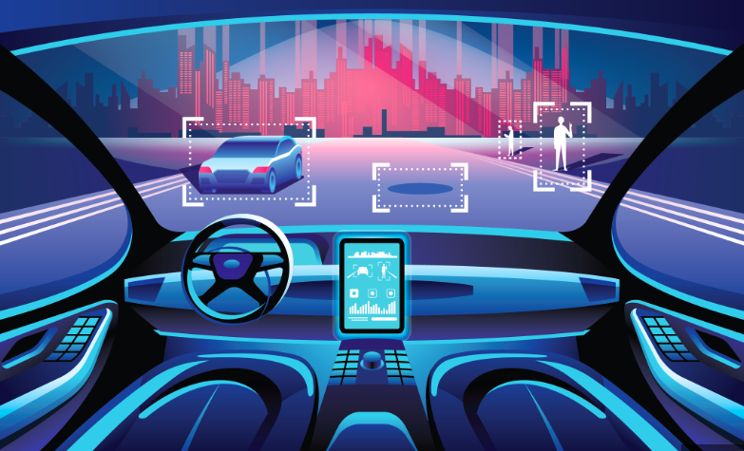
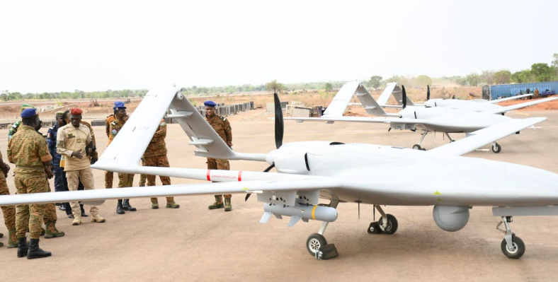
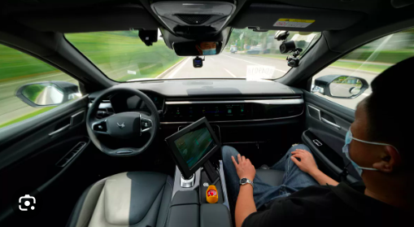
Chapitre 1 ▷ Introduction et historique ▷ Origine de l’IA
Perception et interaction avec l’environnement
L’IA “perçoit” le monde grâce à des capteurs, caméras ou microphones.
Elle reconnaît des objets, des sons, des visages, des gestes.
Utilisée dans : les voitures autonomes, les robots de service, la sécurité et la surveillance.
Exemple : un robot peut détecter un obstacle et modifier sa trajectoire.

Slide 45
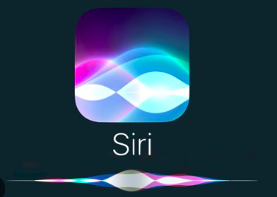
Chapitre 1 ▷ Introduction et historique ▷ Origine de l’IA
Compréhension et génération du langage naturel (NLP)
L’IA peut comprendre, traduire, résumer ou produire du texte comme un humain.
Basée sur le Traitement Automatique du Langage Naturel (TALN / NLP).
Applications :
Assistants vocaux (Siri, Alexa, Google).
Chatbots (ChatGPT, copilotes IA).
Traduction, résumé, rédaction de documents.
Exemple : ChatGPT comprend vos questions et génère des réponses cohérentes.

Slide 46
Chapitre 1 ▷ Introduction et historique ▷ Origine de l’IA
Quatre approches de définitions de l’IA
Capacité | Description | Exemple concret
Apprentissage | Tirer des leçons des données | Reconnaissance d’images
Raisonnement | Prendre des décisions logiques | Jeux d’échecs, GPS
Résolution | Trouver des solutions complexes | Recherche médicale
Perception | Comprendre l’environnement | Voitures autonomes
Langage (NLP) | Comprendre / produire du texte | ChatGPT, traduction

Slide 47
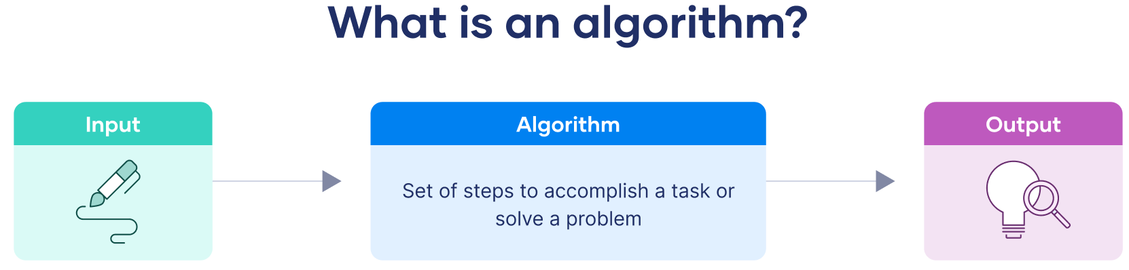
Chapitre 1 ▷ Introduction et historique ▷ Origine de l’IA
Algorithme
Un algorithme est une suite finie d'instructions ou d'opérations qui, appliquées à des données de départ, permettent d'accomplir une tâche ou de résoudre un problème en un temps fini.

Slide 48
Chapitre 1 ▷ Introduction et historique ▷ Origine de l’IA
Programme
Un programme informatique est un ensemble d'instructions écrites dans un langage de programmation que les ordinateurs suivent pour effectuer des tâches spécifiques
Apprentissage automatique (machine learning)
L'apprentissage automatique (ou machine learning) est un sous-domaine de l'intelligence artificielle où les ordinateurs apprennent à partir de données à l'aide d'algorithmes pour identifier des schémas et faire des prédictions sans être explicitement programmés.

Slide 49
Chapitre 1 ▷ Introduction et historique ▷ Origine de l’IA
Apprentissage profond (deep learning)
L'apprentissage profond (deep learning) est une technique d'intelligence artificielle qui utilise des réseaux de neurones artificiels à plusieurs couches pour apprendre à partir de grandes quantités de données.
Inspiré par le cerveau humain, il permet aux ordinateurs de traiter des données complexes pour des tâches comme la reconnaissance d'images, la traduction automatique et l'analyse vocale.

Slide 50
Chapitre 1 ▷ Introduction et historique ▷ Origine de l’IA
Selon le niveau d’intelligence
IA faible (ou étroite), Narrow AI
L’IA faible (ou Narrow AI en anglais) désigne une intelligence artificielle spécialisée dans une seule tâche précise.
Elle n’imite qu’une partie limitée de l’intelligence humaine, sans conscience, sans émotions, ni compréhension globale du monde.
Caractéristiques principales :
Spécifique : conçue pour une tâche unique (jouer aux échecs, traduire un texte, reconnaître un visage…).
- Apprend par les données, mais sans savoir pourquoi elle prend une décision.
- Aucune conscience ni autonomie générale.
- Dépendante de l’humain pour être configurée, entraînée et utilisée.

Slide 51
Chapitre 1 ▷ Introduction et historique ▷ Origine de l’IA
Selon le niveau d’intelligence
IA faible (ou étroite), Narrow AI
L’IA faible, c’est comme un excellent artisan robot :
il sait faire un travail précis mieux que n’importe qui, mais il ne comprend pas le sens global de ce qu’il fait.
Caractéristiques principales :
Spécifique : conçue pour une tâche unique (jouer aux échecs, traduire un texte, reconnaître un visage…).
- Apprend par les données, mais sans savoir pourquoi elle prend une décision.
- Aucune conscience ni autonomie générale.
- Dépendante de l’humain pour être configurée, entraînée et utilisée.

Slide 52
Chapitre 1 ▷ Introduction et historique ▷ Origine de l’IA
Selon le niveau d’intelligence
L’Intelligence Artificielle Forte
L’IA forte (ou General AI / AGI – Artificial General Intelligence) désigne une intelligence artificielle capable de raisonner, comprendre, apprendre et s’adapter à n’importe quel domaine, comme un être humain.
Elle aurait une conscience d’elle-même, une compréhension du monde et la capacité de prendre des décisions autonomes dans des contextes nouveaux.
Caractéristiques :
- Polyvalente : peut apprendre et s’adapter à toute situation, sans être limitée à une tâche unique.
- Raisonnement global : comprend les relations, le sens, le contexte.
- Autonomie cognitive : serait capable de formuler ses propres objectifs.
Notes:
- Conscience de soi (théorique) : certains chercheurs y voient une forme d’“esprit artificiel”.

Slide 53
Chapitre 1 ▷ Introduction et historique ▷ Origine de l’IA
Selon le niveau d’intelligence
L’Intelligence Artificielle Forte
Exemple (films de science fiction) :
- HAL 9000 (2001, l’Odyssée de l’espace),
- Samantha (Her),
- Ava (Ex Machina).
Aucun système réel n’a atteint ce niveau aujourd’hui.
ChatGPT, Gemini, Claude… : restent des IA faibles, car elles n’ont pas de conscience ni de compréhension du sens profond.
L’IA forte serait comme un humain numérique :
elle comprend, ressent, apprend, planifie, et agit sans supervision humaine.
Mais pour l’instant, elle n’existe pas elle reste un objectif de recherche et un débat philosophique.
Notes:
- Conscience de soi (théorique) : certains chercheurs y voient une forme d’“esprit artificiel”.

Slide 54
Chapitre 1 ▷ Introduction et historique ▷ Origine de l’IA
Selon le niveau d’intelligence
L’Intelligence Artificielle SuperIntelligente (ASI)
L’IA superintelligente (Artificial Superintelligence – ASI) désigne une intelligence bien supérieure à celle des meilleurs esprits humains dans tous les domaines :
raisonnement scientifique, créativité, empathie, stratégie, intuition…
C’est une IA qui dépasserait largement l’humain, non seulement en rapidité et en mémoire, mais aussi en capacité de jugement et d’invention.
Aucun système réel n’a atteint ce niveau aujourd’hui.
ChatGPT, Gemini, Claude… : restent des IA faibles, car elles n’ont pas de conscience ni de compréhension du sens profond.
L’IA forte serait comme un humain numérique :
elle comprend, ressent, apprend, planifie, et agit sans supervision humaine.
Mais pour l’instant, elle n’existe pas elle reste un objectif de recherche et un débat philosophique.
Notes:
- Conscience de soi (théorique) : certains chercheurs y voient une forme d’“esprit artificiel”.

Slide 55
Chapitre 1 ▷ Introduction et historique ▷ Origine de l’IA
Selon le niveau d’intelligence
Niveau d’IA | Description | Exemples | Statut actuel
IA faible | Spécialisée dans une tâche précise | Siri, ChatGPT, GPS | Réelle
IA forte | Intelligence générale, consciente et adaptable | Films de science fiction : Ava (Ex Machina), HAL 9000 | Hypothétique
IA superintelligente | Dépasse l’humain dans tous les domaines | Films de science fiction : Skynet, Ultron, Transcendence | Futur possible

Slide 56
Chapitre 1 ▷ Introduction et historique ▷ Origine de l’IA
Selon le niveau d’intelligence
IA faible : nous y sommes déjà (outils, automatisation).
IA forte : horizon de recherche (machines conscientes).
IA superintelligente : défi éthique et existentiel (singularité).

Slide 57
Chapitre 1 ▷ Introduction et historique ▷ Origine de l’IA
Selon la fonction ou le mode d’apprentissage
L’IA symbolique (ou logique)
Aussi appelée IA classique ou IA fondée sur les connaissances.
Principe : Cette approche repose sur la logique, les règles explicites et les symboles.
L’IA symbolique “raisonne” comme un logicien : elle applique des règles définies à l’avance pour tirer des conclusions.
Les systèmes d’IA construit selon l’IA symbolique dispose :
- de règles logiques (“si… alors…”),
- d’une base de connaissances (faits, définitions, relations),
- d’un moteur d’inférence (qui tire des déductions).

Slide 58
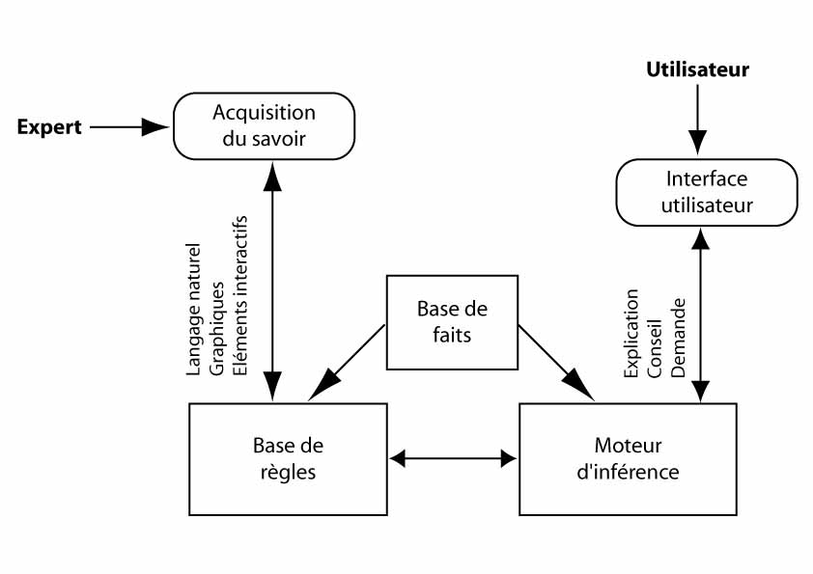
Chapitre 1 ▷ Introduction et historique ▷ Origine de l’IA
Selon la fonction ou le mode d’apprentissage
L’IA symbolique (ou logique)
Exemples
Les systèmes experts (médecine, ingénierie) des années 1980 :
MYCIN : diagnostic médical basé sur des règles.
DENDRAL : identification de molécules chimiques.
Les chatbots des années 2000 (avant le machine learning) : réponses basées sur des scénarios préprogrammés.

Slide 59
Chapitre 1 ▷ Introduction et historique ▷ Origine de l’IA
Selon la fonction ou le mode d’apprentissage
L’IA connexionniste
Basée sur les réseaux de neurones artificiels.
Principe
Inspirée du fonctionnement du cerveau humain, cette approche fait apprendre la machine par l’expérience et les données, sans lui donner de règles explicites.

Slide 60
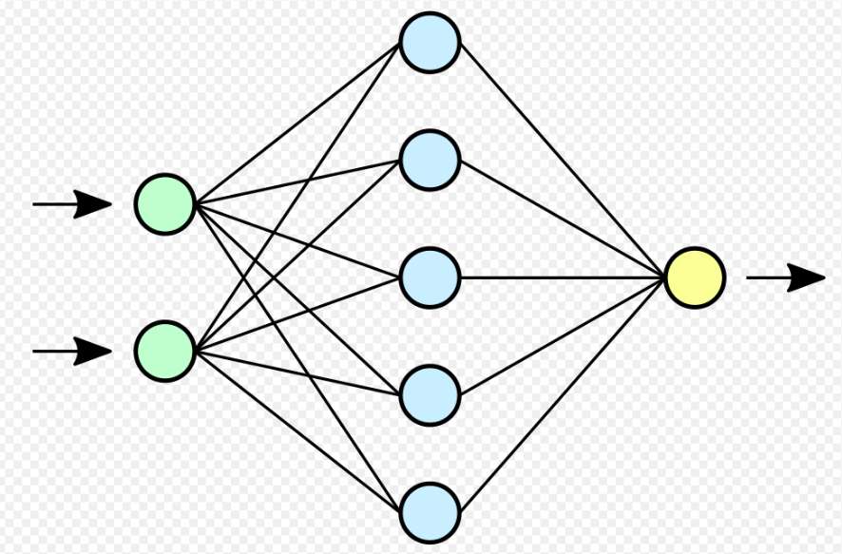
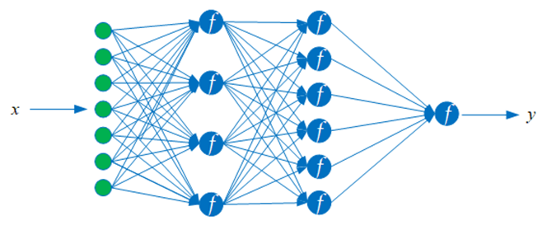
Chapitre 1 ▷ Introduction et historique ▷ Origine de l’IA
Selon la fonction ou le mode d’apprentissage
L’IA connexionniste
Basée sur les réseaux de neurones artificiels.
Principe
Inspirée du fonctionnement du cerveau humain, cette approche fait apprendre la machine par l’expérience et les données, sans lui donner de règles explicites.

Slide 61
Chapitre 1 ▷ Introduction et historique ▷ Origine de l’IA
Selon la fonction ou le mode d’apprentissage
L’IA hybride
Combinaison de l’IA symbolique et de l’IA connexionniste.
Principe
Elle cherche à réunir la rigueur logique de l’IA symbolique et la souplesse adaptative de l’IA neuronale. C’est une IA “raisonnante et apprenante”. Exemples :
Systèmes médicaux récents : diagnostic par deep learning + justification par règles médicales.
Agents conversationnels avancés (ChatGPT + modules de raisonnement logique).

Slide 62
Chapitre 1 ▷ Introduction et historique ▷ Origine de l’IA
Selon la fonction ou le mode d’apprentissage
L’IA générative
Dernière évolution de l’IA : capable de créer du contenu nouveau.
Principe
Basée sur des modèles d’apprentissage profond (transformers, GANs), elle apprend à imiter les structures du langage, des images, ou des sons pour produire de nouvelles créations.
Exemples
ChatGPT → génération de texte, rédaction, dialogue.
DALL·E, Midjourney → génération d’images.
Suno, Udio → génération de musique.
Runway, Pika → création de vidéos.

Slide 63
Chapitre 1 ▷ Introduction et historique ▷ Origine de l’IA
Selon la fonction ou le mode d’apprentissage
L’IA générative
Analogie :
L’IA générative, c’est comme un artiste inspiré de toute la bibliothèque du monde,
capable de créer une œuvre nouvelle à partir de ce qu’il a lu, vu ou entendu.
Limites :
Risques d’erreurs, de biais, de désinformation.
Questions éthiques : authenticité, droit d’auteur, vérité, responsabilité.

Slide 64
Chapitre 1 ▷ Introduction et historique ▷ Origine de l’IA
Typologie selon l’approche technique

Slide 65
Merci pour votre attention!

